Slide 1
UNIVERSIDADE DE SÃO PAULO
Faculdade de Saúde Pública
HSA-0130
Instrumentos de Avaliação da Qualidade Ambiental e das Condições de Trabalho
Resíduos Sólidos: Lodo de ETA e ETE
Prof. Dr. Wanderley da Silva Paganini
São Paulo, 12 de junho de 2019.

Slide 2
ETE Lodos Ativados Convencional

Slide 3
Adensadores
Fase Líquida
Tanques de Aeração
Decantadores
Secundários
Decantadores
Primários
Efluente Final
Afluente
Caixa de Areia
EEE Bruto

Slide 4
Fase Sólida
Tanques de Aeração
EE Recirculação
de Lodo
Retorno – lodo ativado
Decantadores
Primários
Decantadores
Secundários
Descarte de lodo
tanque de aeração
Descarte de lodo
linha de retorno
Desaguamento de lodo
Lodo primário
Tanque de
Mistura
Adensadores
Lodo
Desidratado
Digestores

Slide 5
Processos de tratamento do lodo de esgoto
DESIDRATAÇÃO
Leitos de Secagem Lagoas de Lodo Filtros de Esteira Centrífugas Filtros Prensa Prensa Parafuso
Secagem Térmica Secagem Dispersão de Gás Múltiplas Bandejas
ESTABILIZAÇÃO
Estabilização Química Digestão Anaeróbia Digestão Aeróbia Compostagem Oxidação Úmida
ADENSAMENTO
gravidade
flotação
centrifugação
0,5%
5%
7%
25 - 35%
80 - 95%

Slide 6
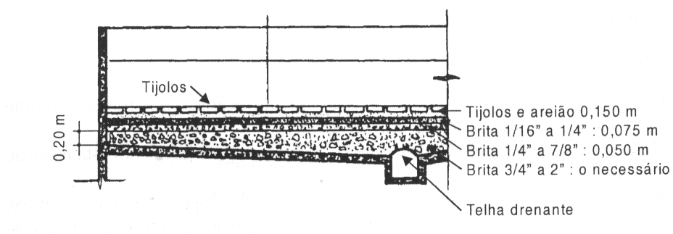
Desaguamento de lodo
Leitos de Secagem
Seção de um leito de secagem
Fonte: Jordão e Pessoa

Slide 7
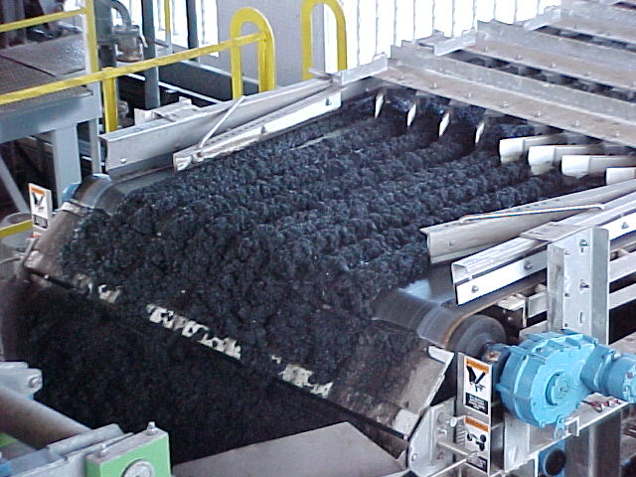
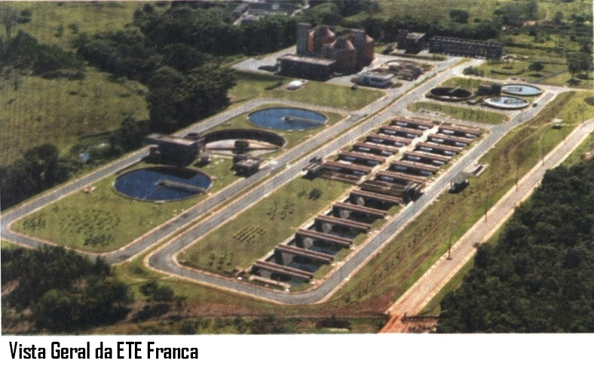
Filtros prensa de esteira
“Belt filter press”

Slide 8
Filtros prensa de esteira
“Belt filter press”

Slide 9
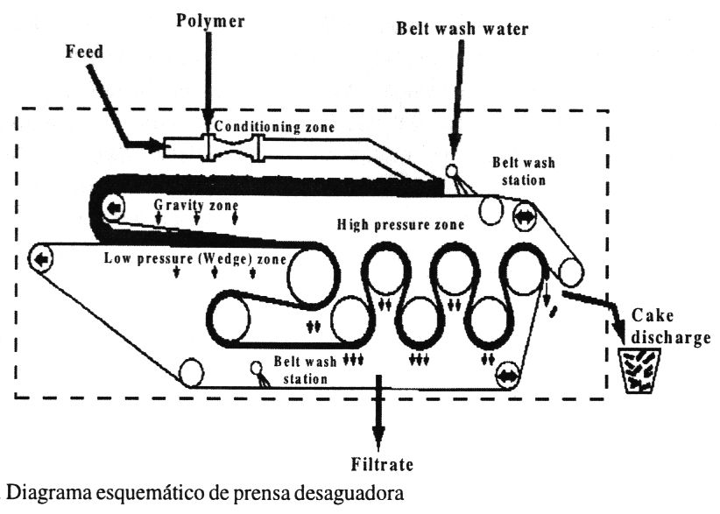
Filtros prensa de esteira
“Belt filter press”
Diagrama esquemático de prensa desaguadora

Slide 10
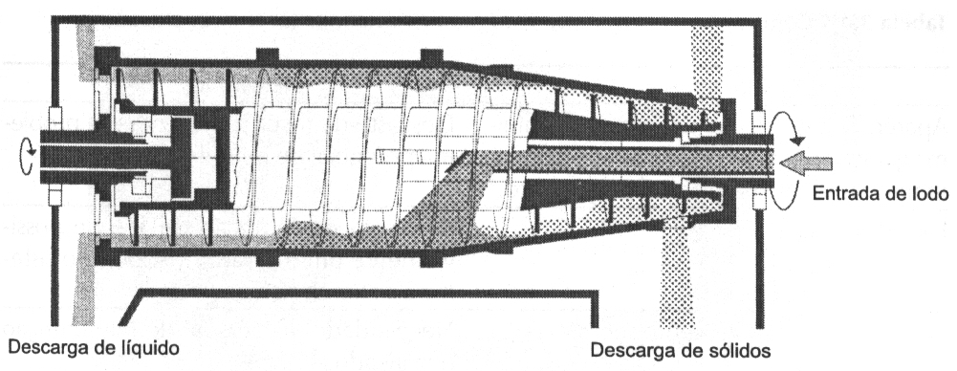
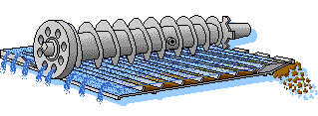
Centrífugas
Princípio de operação de uma centrífuga

Slide 11
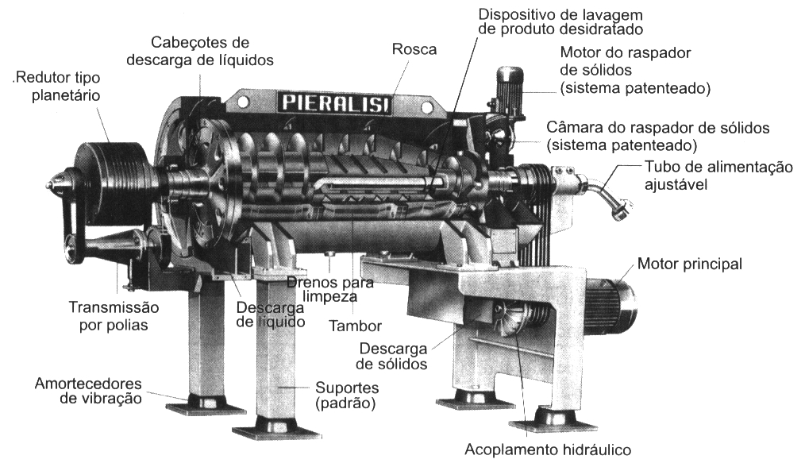
Centrífugas
Representação em corte de uma centrífuga

Slide 12
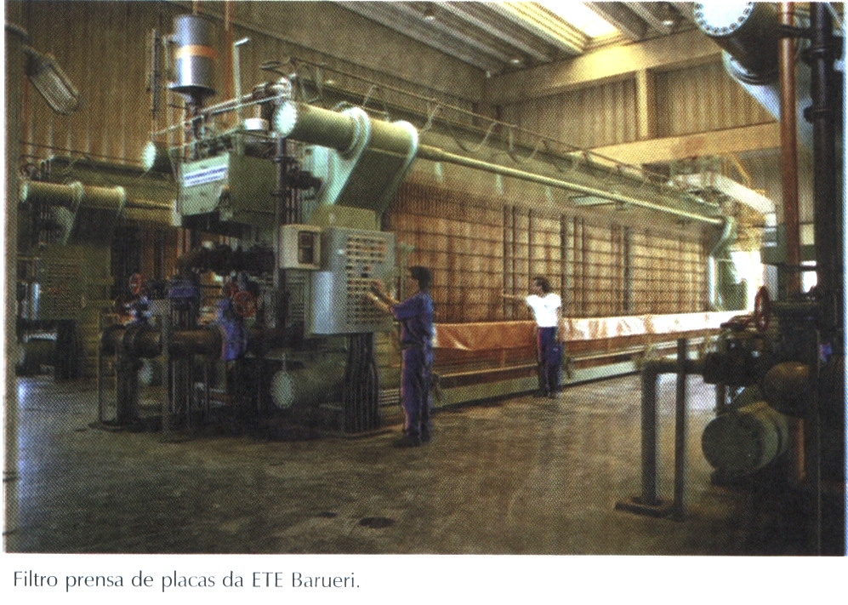
Filtro prensa de placas

Slide 13
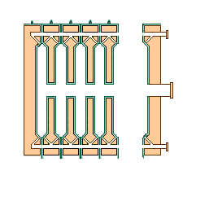
Filtro prensa de placas

Slide 14
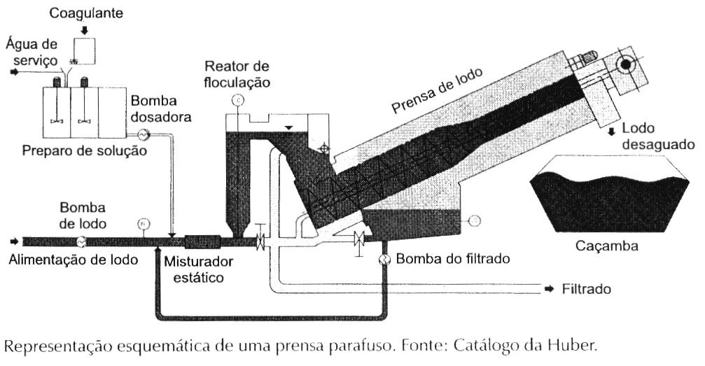
Prensa Parafuso – “Screw Press”
Representação esquemática de uma prensa parafuso

Slide 15
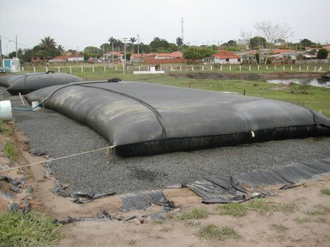
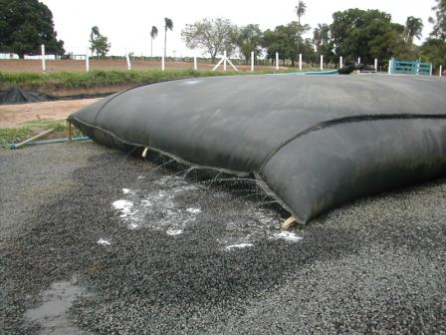
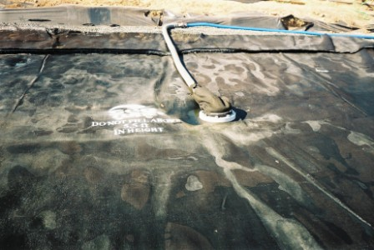
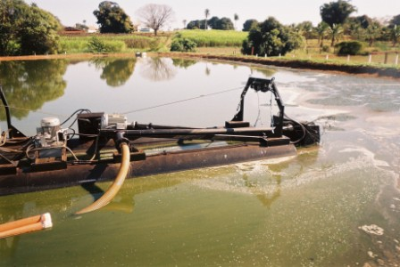
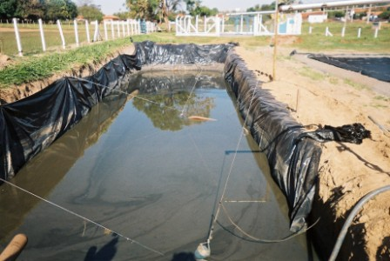
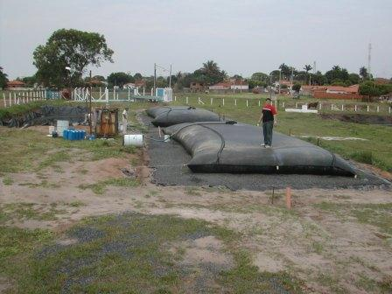
Secagem em Bags

Slide 16
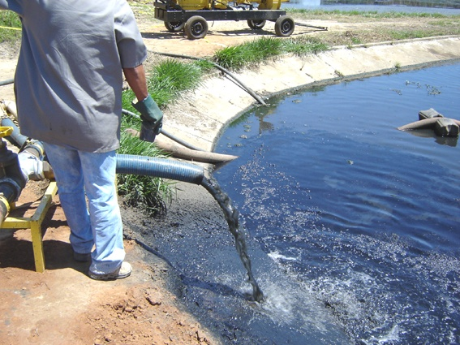
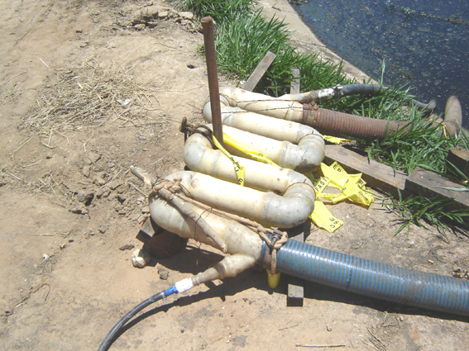
Secagem em Bags
Ajuste da dosagem
Aplicação de polímero

Slide 17
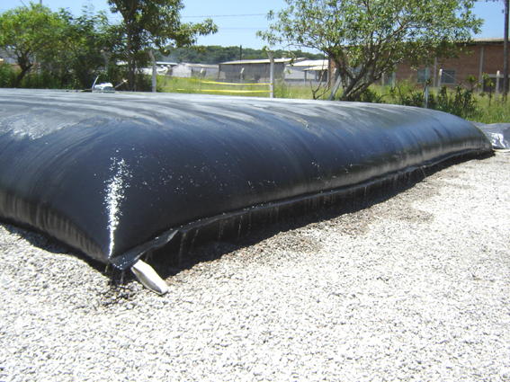
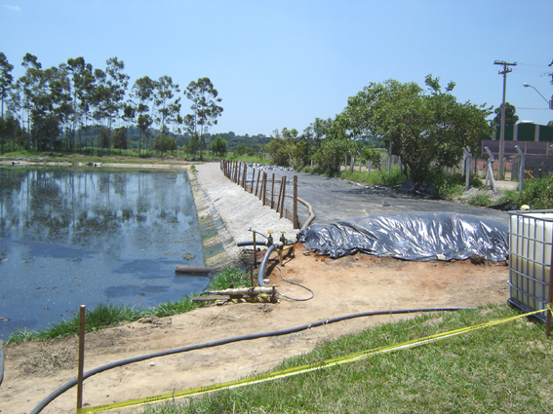
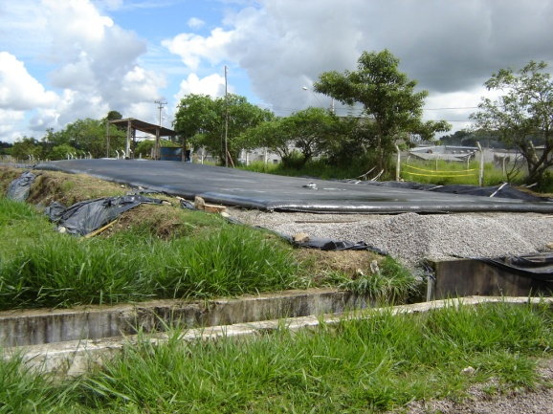
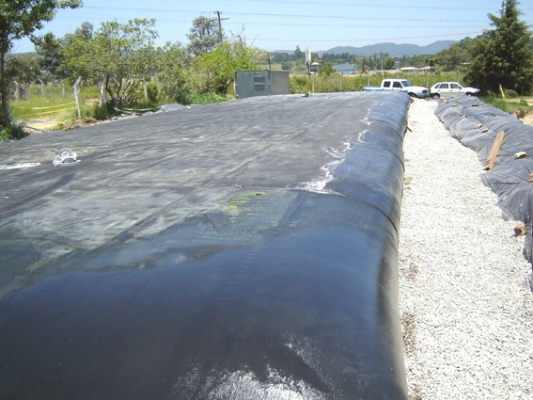
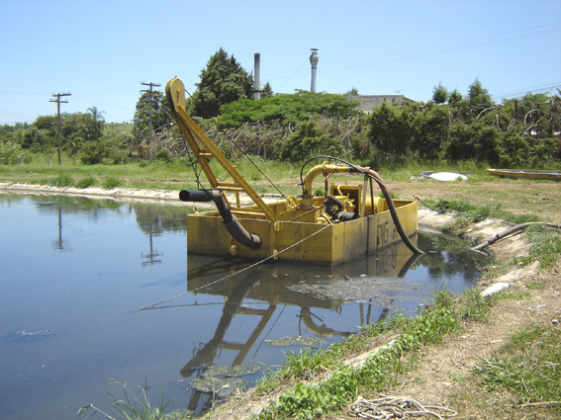
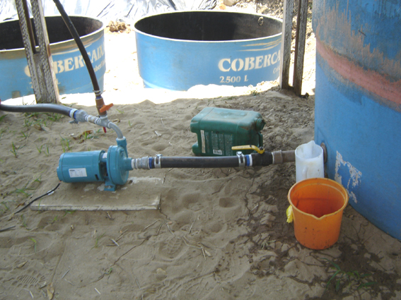
Secagem em Bags

Slide 18
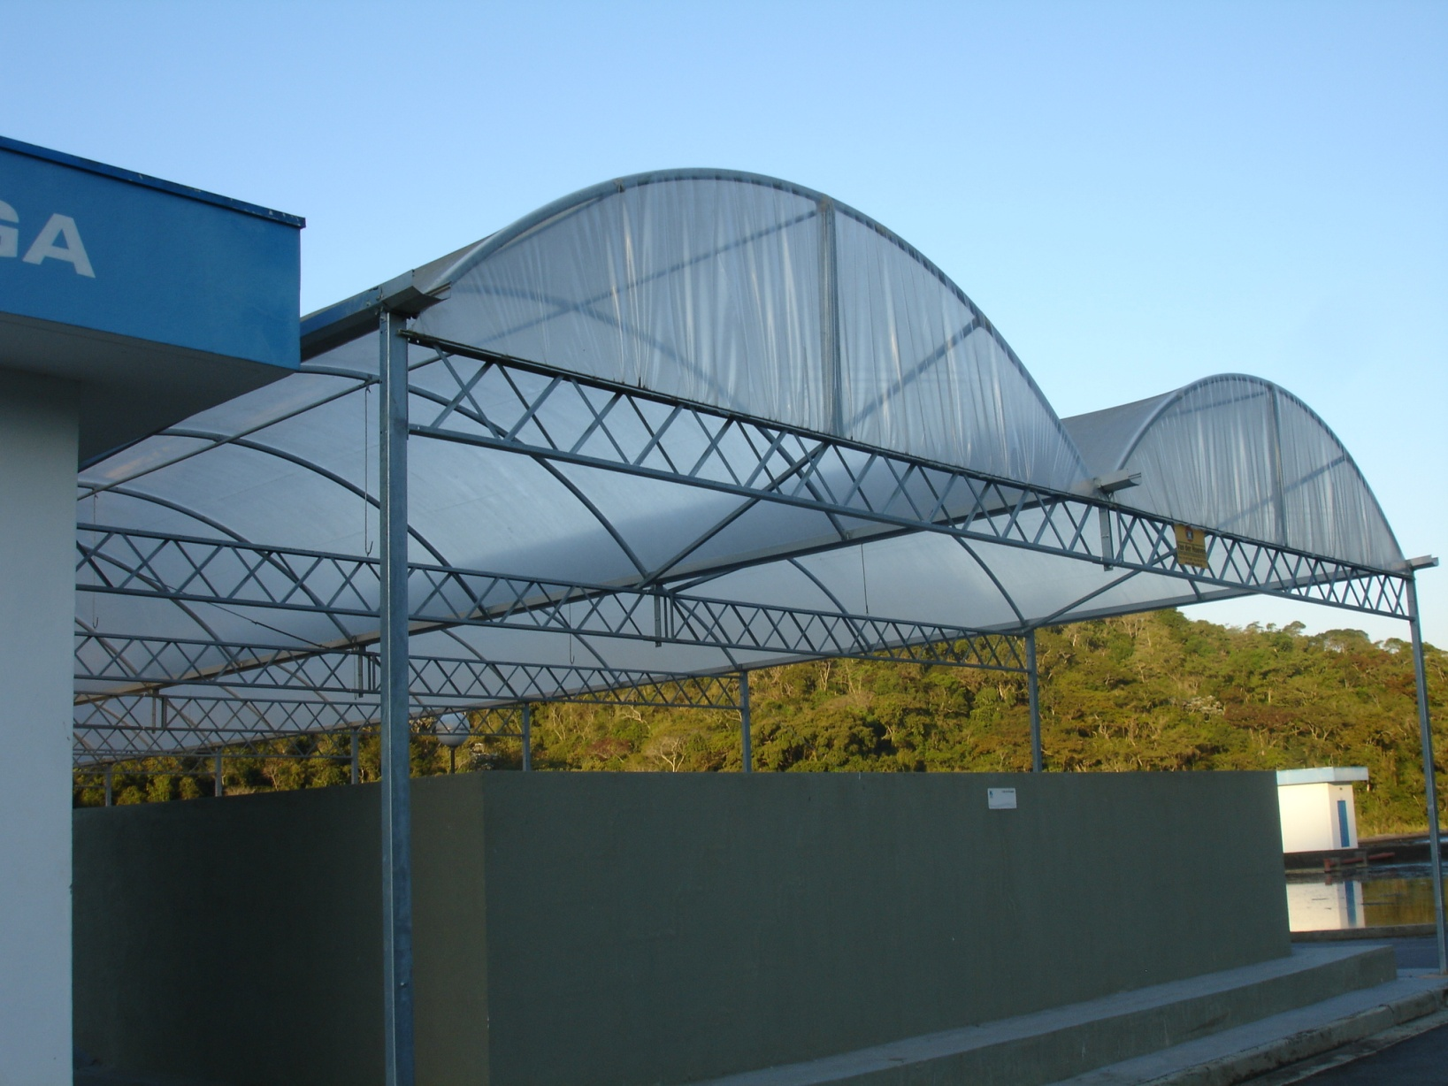
Leito de secagem

Slide 19
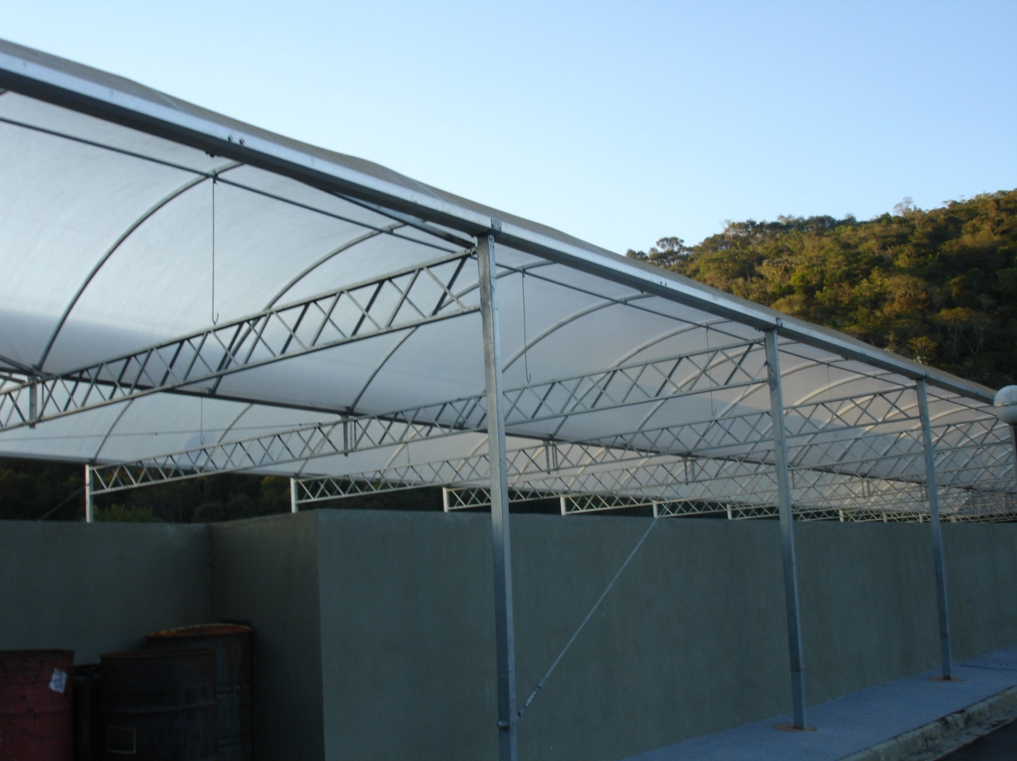
Cobertura do leito de secagem

Slide 20
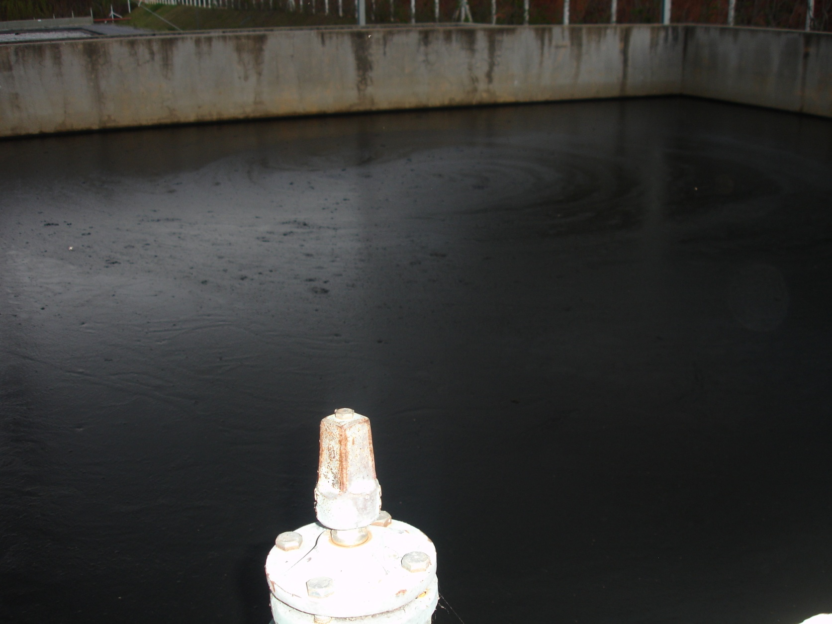
Primeiro tanque – com lodo

Slide 21
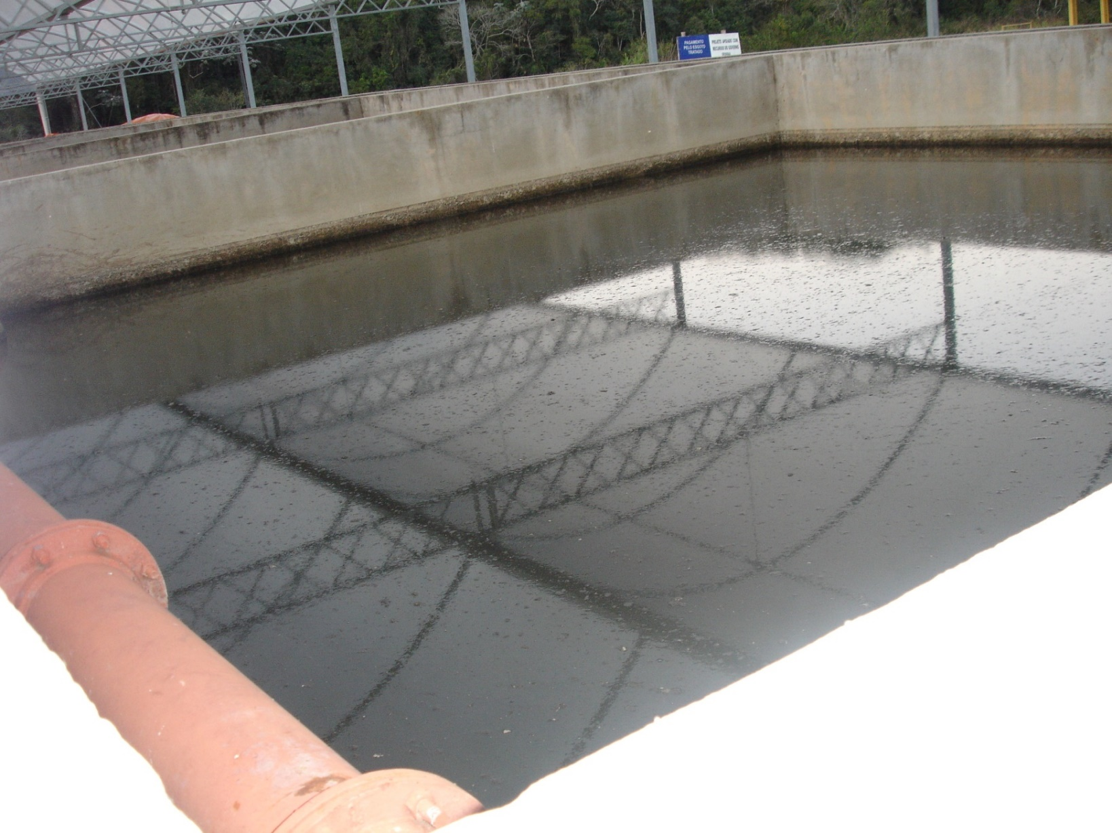
Segundo tanque – com lodo

Slide 22
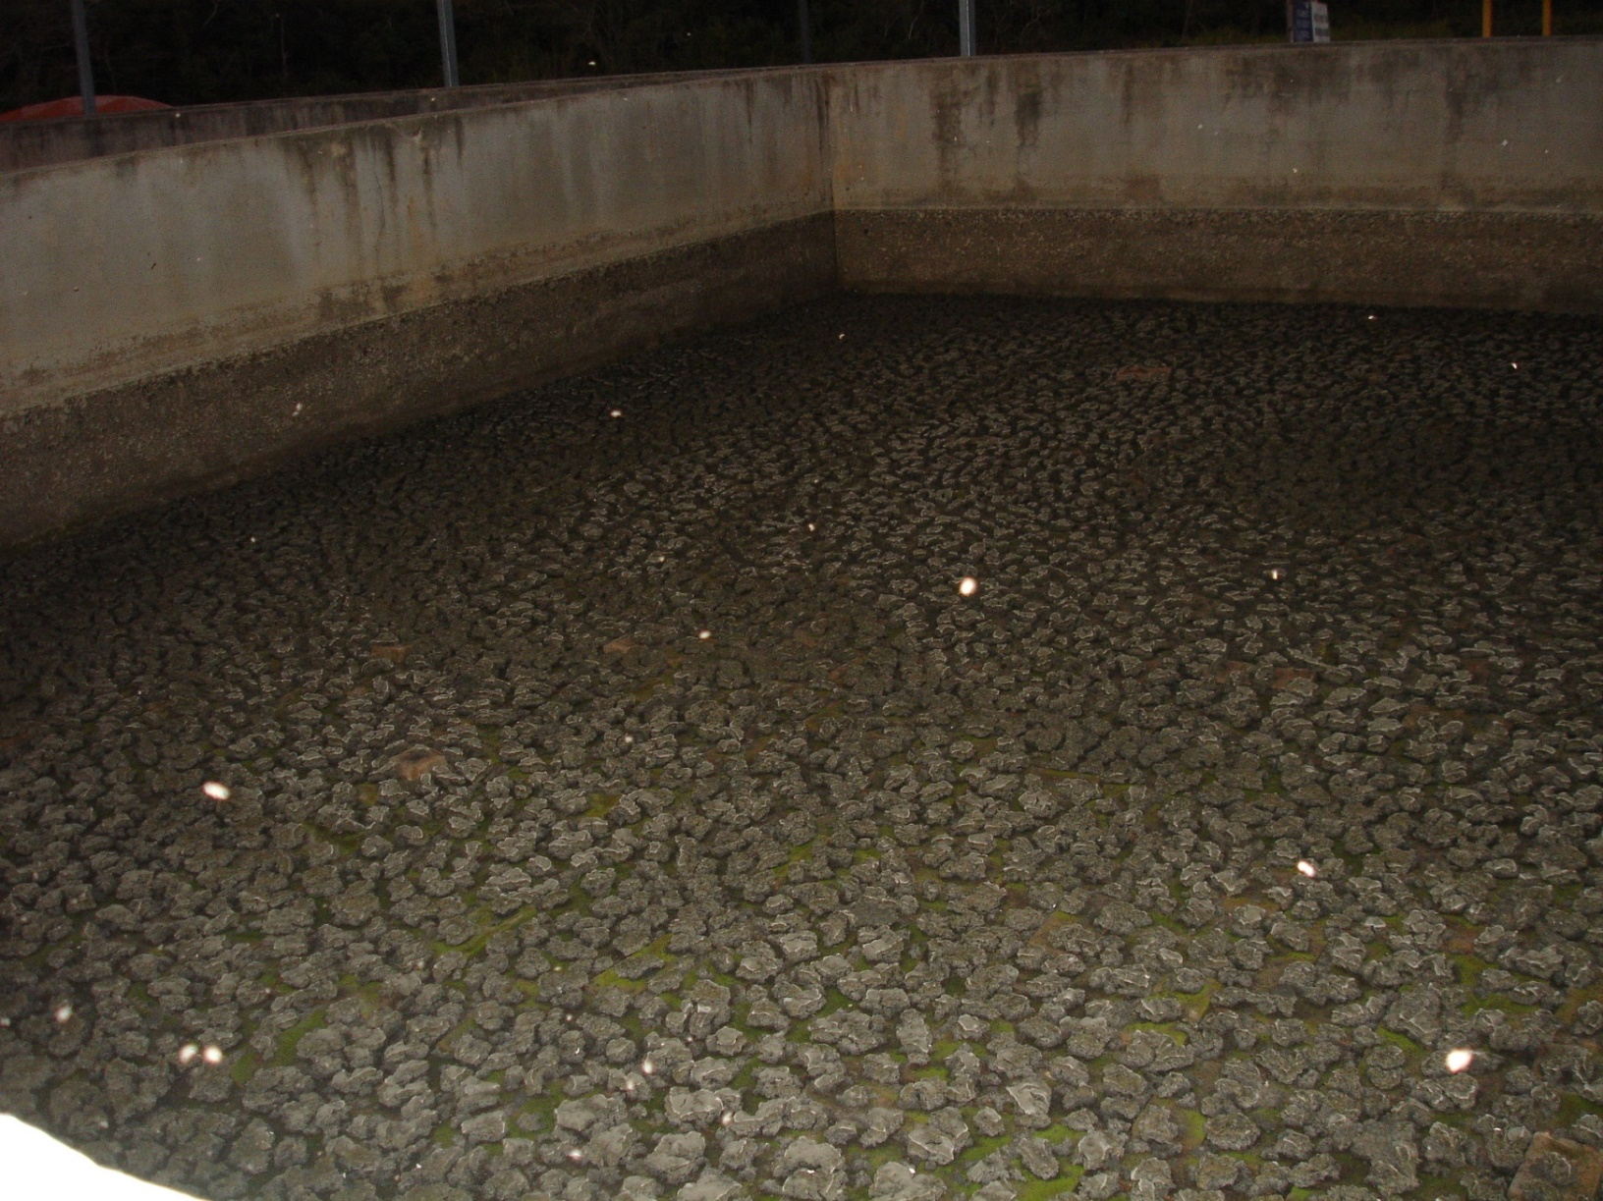
Lodo seco

Slide 23
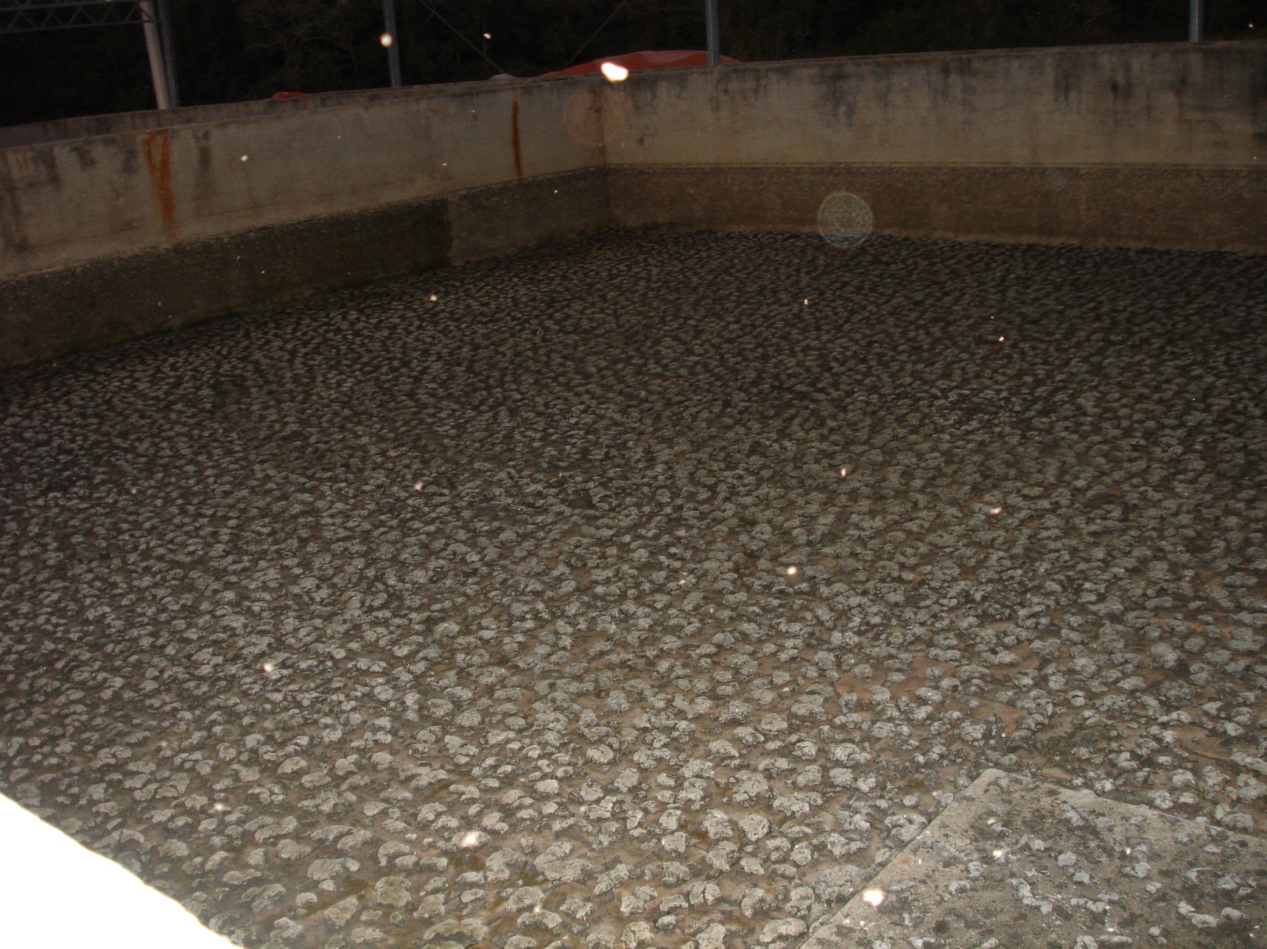
Lodo seco

Slide 24
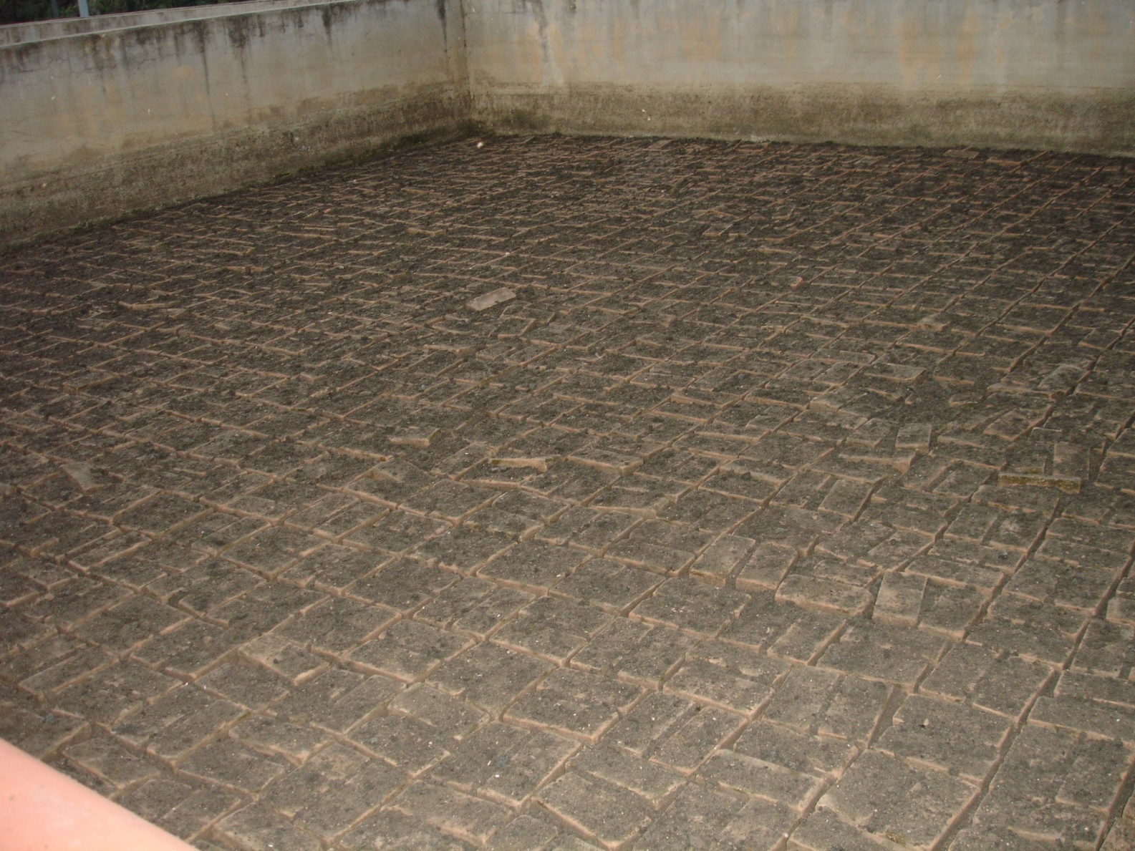
Tanque – sem lodo

Slide 25
Prestação de serviços de saneamento – Ciclo da Água
Estações de Tratamento de Água
Estações de Tratamento de Esgotos
Áreas administrativas
Geração de resíduos sólidos

Slide 26
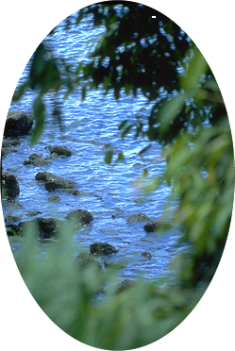
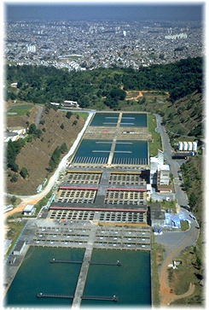
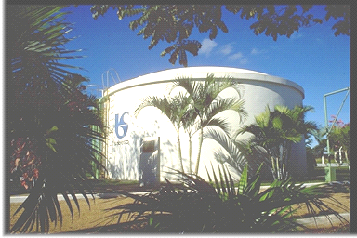
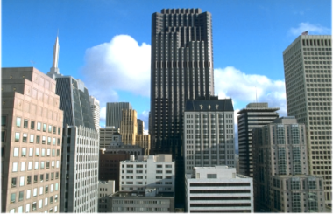
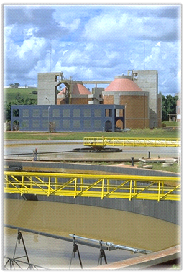
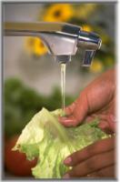
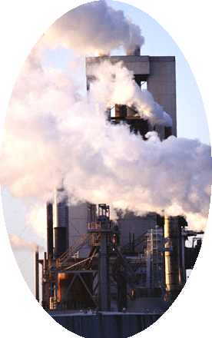
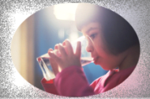
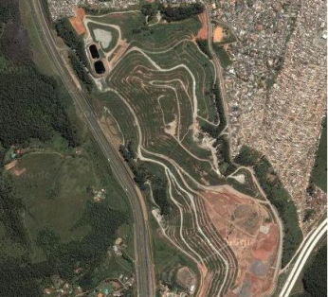
Ciclo do saneamento
CAPTAÇÃO
CAPTAÇÃO
ADUÇÃO
RECURSOS
RESERVAÇÃO
HÍDRICOS
TRATAMENTO
ÁGUA
DISTRIBUIÇÃO
DISTRIBUIÇÃO
DISTRIBUIÇÃO
DISTRIBUIÇÃO
LANÇAMENTO
LODO
DE
EFLUENTES
REÚSO
TRATAMENTO
INDUSTRIA
ESGOTO
COLETA
COLETA
COLETA
LODO
COLETA
Grandes problemas ambientais da atualidade
LODO
LIXIVIADO
O lixiviado é o principal agente causador da poluição bioquímica relacionada aos resíduos sólidos
ATERRO SANITÁRIO

Slide 27
Soluções e Tecnologias: Tratamento, aproveitamento e destino final
ATERRO
Aterro sanitário exclusivo
Co-disposição em aterro sanitário
Áreas degradadas
BIOGÁS
Incremento da geração de biogás
Aproveitamento do biogás
TÉRMICO
Secagem Térmica
Incineração
Gaseificação
Conversão em óleo
Co-incineração com RSU
Incineração em cimenteira
APROVEITAMENTO
Biossólido
Compostagem
Recuperação de materiais
Agregado leve
Agregado bloco alvenaria
Agrupamento de soluções de forma não excludente

Slide 28
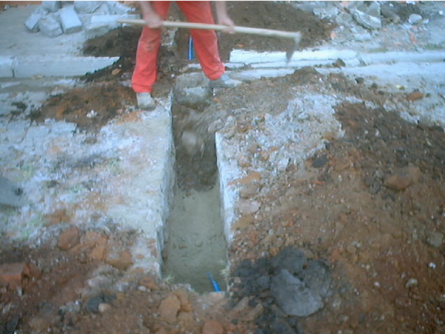
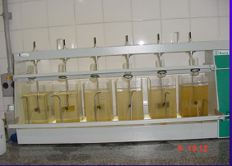
Alternativas para o lodo
Lodo de ETA em ETE
Fechamento de valas
Limpeza do decantador
Filtros
Testes de compactação
Testes para avaliação da capacidade de redução de fósforo
Panta Piloto em Barueri para simular o recebimento do lodo de ETA

Slide 29
Lodo de ETA na indústria cerâmica
Pátio argila + lodo
Lodo
Mistura

Slide 30
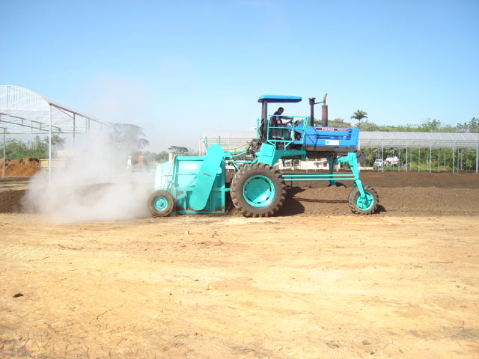
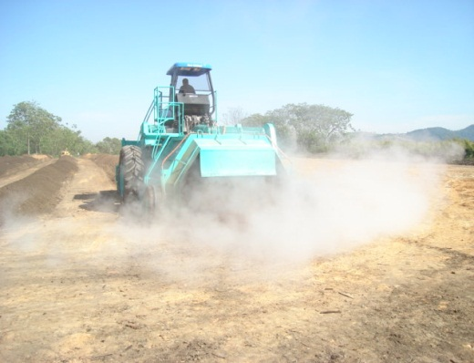
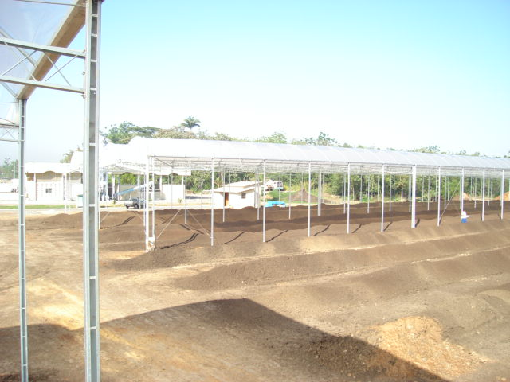
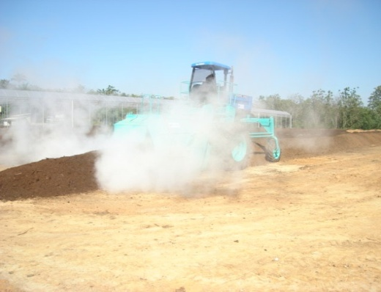
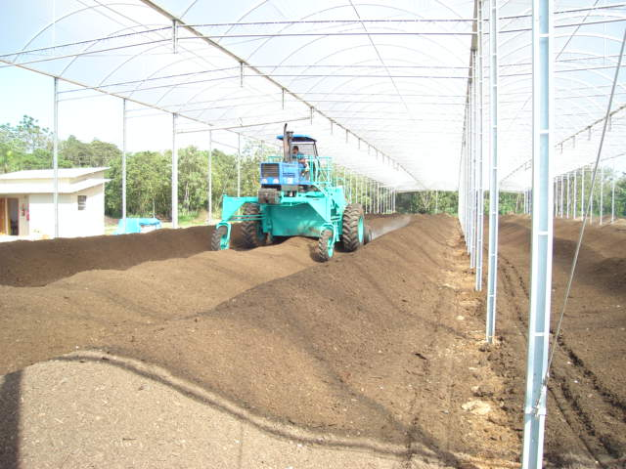
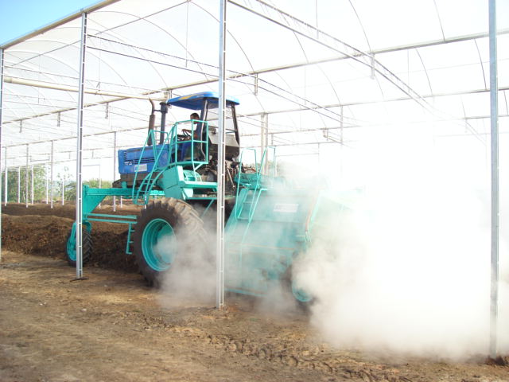
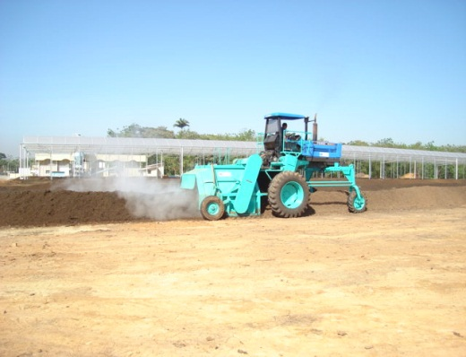
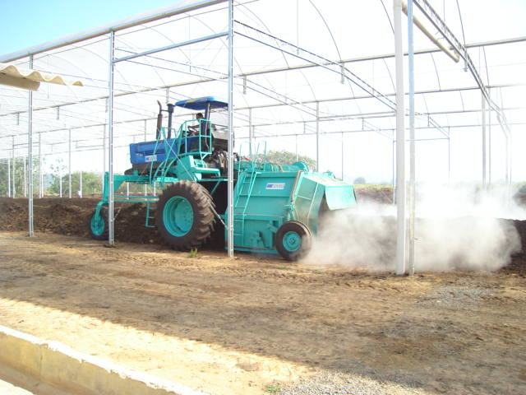
Compostagem
Ações operacionais e melhorias ambientais

Slide 31
Compostagem de lodo de ETE
Ações operacionais e melhorias ambientais

Slide 32
Aplicação de lodo de ETA para recuperação de áreas degradadas
Áreas degradadas
Pesquisa desenvolvida pela UNESP Jaboticabal
Caruru
Crotalária
Mucuna-preta

Slide 33
Utilização agrícola do lodo de ETE
Limitações: legislação específica
Café
Milho
Com biossólido
Sem biossólido
Eucalipto
Banana
Palmito

Slide 34
Compostagem de lodo de ETE

Slide 35
Lodo de ETE + Complementação Mineral

Slide 36
Lodo de ETE: co-incineração com resíduos urbanos
Termo de Cooperação Brasil - Alemanha

Slide 37
Lodo de ETE: co-processamento em cimenteiras

Slide 38
Aterros sanitários: co-disposição com resíduos urbanos

Slide 39
Fundamentos da disposição final de lodos:
A utilização multimodal dos lodos provenientes de ETAs e ETEs, isto é, a adoção de várias alternativas para a destinação destes, que sejam ambientalmente adequadas e considerem as peculiaridades locais
O incentivo à pesquisa de tecnologias de destinação dos lodos, a ser desenvolvida, preferencialmente, em conjunto com as universidades e instrumentos de pesquisa, evitando-se a adoção de tecnologias importadas inadequadas à realidade local
Os prazos necessários para o desenvolvimento de tecnologias e adequação e adaptação dos sistemas, associados aos recursos financeiros disponíveis.
Esforço multi institucional para o encaminhamento das soluções

Slide 40
Legislação – Resíduos Sólidos
Lei federal nº 12.305, de 2 de agosto de 2010
Institui a Política Nacional de Resíduos Sólidos
Resolução CONAMA nº 375, de 29 de agosto de 2006
Define critérios e procedimentos, para o uso agrícola de lodos de esgoto gerados em estações de tratamento de esgoto sanitário e seus produtos derivados, e dá outras providências.
Norma Brasileira NBR 10.004 da ABNT
Classifica os resíduos sólidos quanto aos riscos potenciais de contaminação do meio ambiente (Classe I, Classe IIA e Classe IIB)

Slide 41
Produção e formas de disposição final de lodos de ETEs da Europa
País | Quantidade total (x 1000 ton/ano, base seca) | Uso Agrícola | Aterro | Incineração | Disposição Oceânica | Outros usos
Áustria (%) | 170 2,3 | 30,6 18 | 59,5 35 | 57,8 34 | - - | 22,1 13
Bélgica (%) | 59,2 0,8 | 17,2 29 | 32,5 55 | 8,9 15 | - 1 | 0,6 -
Dinamarca (%) | 170,3 2,3 | 92 54 | 34 54 | 40,9 24 | - 2 | - -
Finlândia (%) | 150 2 | 37,5 25 | 112,5 75 | - - | - - | - -
França (%) | 865,4 12 | 502 58 | 233,5 27 | 130 15 | - - | - -
Alemanha (%) | 2681,2 36,3 | 724 27 | 1448 54 | 375,2 14 | - - | 134 5
U.K. (%) | 1107 15 | 488 44 | 88,6 8 | 77,4 7 | 322 30 | 121 11
Grécia (%) | 48,2 0,6 | 4,8 10 | 43,4 90 | - - | - - | - -
Irlanda (%) | 36,7 0,5 | 4,4 12 | 16,6 45 | - - | 12,8 35 | 2,9 8
Itália (%) | 816 11 | 269,2 33 | 449 55 | 16,2 2 | - - | 81,6 10
Luxemburgo (%) | 8 0,1 | 1 12 | 7 88 | - - | - - | - -
Holanda (%) | 335 4,5 | 87 26 | 171 51 | 10 3 | - - | 67 20
Noruega (%) | 95 1,3 | 53,2 58 | 41,8 44 | - - | - - | - -
Portugal (%) | 25 0,3 | 2,7 11 | 7,3 29 | - - | 0,5 2 | 14,5 58
Espanha (%) | 350 4,7 | 175 50 | 122,5 35 | 17,5 5 | 35 10 | - -
Suécia (%) | 200 2,7 | 80 40 | 120 60 | - - | - - | - -
Suíça (%) | 270 3,6 | 121,5 45 | 81 30 | 67,5 25 | - - | - -
Total (%) | 7387 100 | 2690,1 36,4 | 3066,2 41,6 | 801,4 10,9 | 380,3 5,19 | 447,1 6

Slide 42
Sistemas de esgotos sanitários de Nagoya

Slide 43
Estações de Tratamento de Água
Barragem
Rio

Slide 44
Sistema de tratamento de lodos

Slide 45
Mudança de postura e concepções diferenciadas

Slide 46
Mudança de postura e concepções diferenciadas

Slide 47
Mudança de postura e concepções diferenciadas

Slide 48
Mudança de postura e concepções diferenciadas

Slide 49
Incorporação dos lodos das ETAs nos processos da ETEs
Caso ETA Taiaçupeba
Sistema Alto Tietê – esquema hidráulico
Represas destinadas ao uso múltiplo
abastecimento público
irrigação
controle de cheias
lazer

Slide 50
Foto Aérea da ETA (1994)
Local onde foi construído o Sistema de
Adensamento e Desidratação do Lodo
Lagoas 1, 2, 3
e 4 (existentes)
Local onde está sendo projetado o Aterro Próprio

Slide 51
Sistema de Adensamento e Desidratação de Lodo

Slide 52
Resíduos Gerados na ETA
Sistema de Adensamento e Desidratação de Lodo:
1: Filtro Prensa
Foto 2: Mesa Desaguadora
SABESP – Departamento de Produção Leste - AAL

Slide 53
Resíduos Gerados na ETA
Sistema de Adensamento e Desidratação de Lodo
Prédio
Tanques de Adensamento
SABESP – Departamento de Produção Leste - AAL

